Slide 1
EasyTube
INF1510 vår 2016

Slide 2
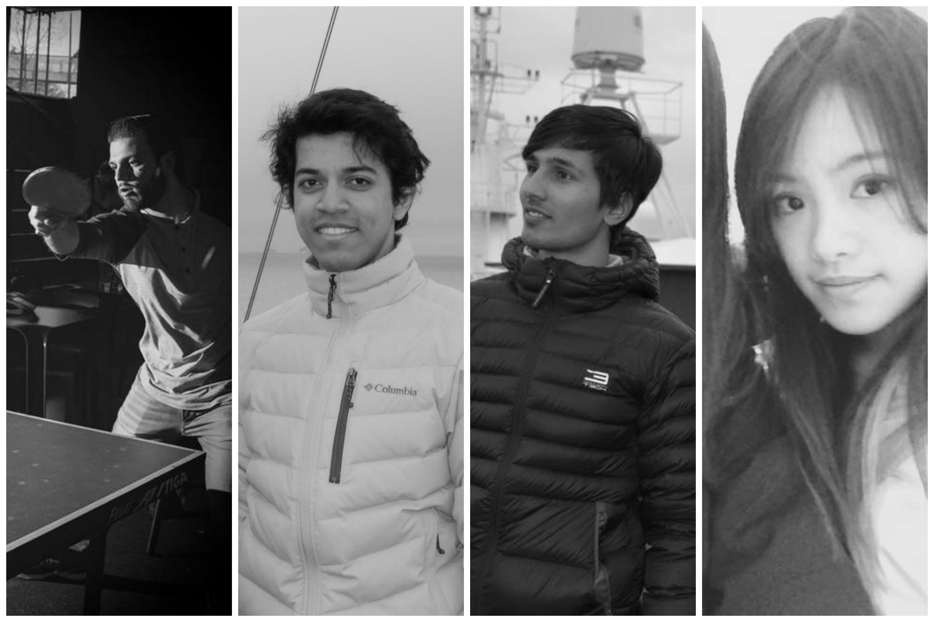
Bilal
Anwar
Fahd
Newaz
Suresh
Sapkota
Fangrongling
Fu

Slide 3
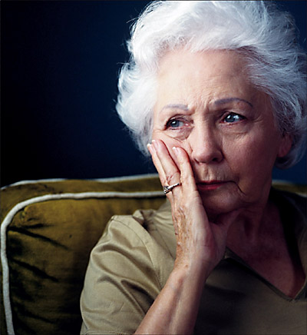
67+ år
ca. 700.000 eldre i Norge
Begrenset Underholdning
Motoriske Utfordringer

Slide 4
4 milliarder timer video fram til nå...
60 timer lagt til hvert minutt...

Slide 5
Enkel, on-demad underholdning for eldre
Easy
Mus, Tastatur
Tangible
Store Knapper
Intuitiv

Slide 6
+
Easy
=

